Slide 1
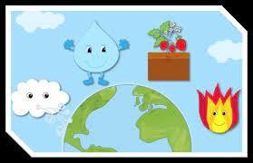

Slide 2

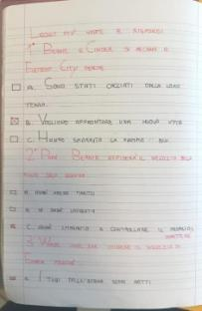
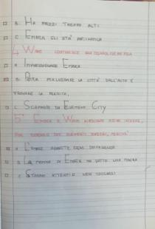
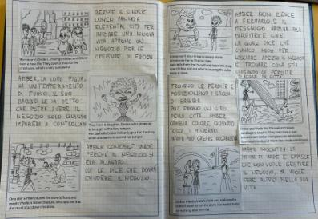
VISIONE DEL FILM E CONDIVISIONE DEL PERCORSO MIGRATORIO DEGLI ALUNNI DELLA CLASSE.
I TEMI DELL’INCLUSIVITA’, DELLA TOLLERANZA E DELLA DIVERSITA’ UTILIZZATI COME PUNTO DI PARTENZA PER DISCUSSIONI E RIFLESSIONI.
UTILIZZO IL DIALOGO E LA STORIA DEL FILM COME MEZZO PER ESERCITARE ABILITA’ LINGUISTICHE COME LA COMPRENSIONE DELLA LETTURA, IL VOCABOLARIO E LA GRAMMATICA.
LETTURA E TRADUZIONE DELLA STORIA DIVISA IN SEQUENZE.
DRAMMATIZZA ZIONE DELLA STORIA.

Slide 3

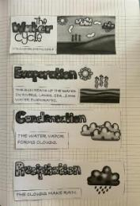
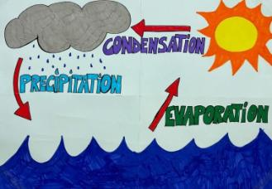
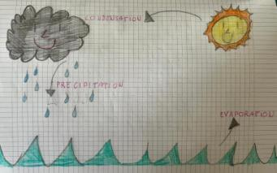

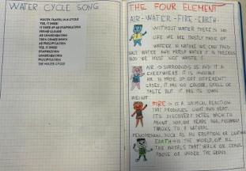
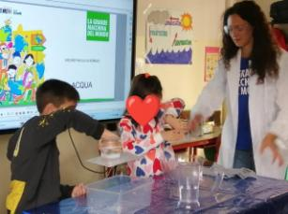
HERA
LABORATORIO SPETTACOLO SULLE PROPRIETA’ DELL’ACQUA

Slide 4

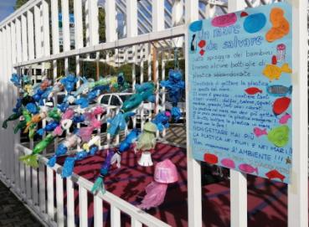
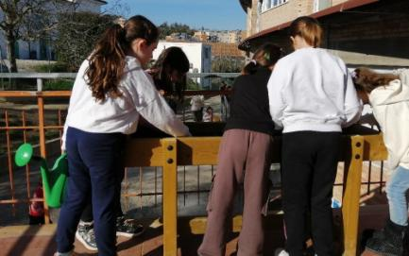


FESTA DEL QUARTIERE:
CREAZIONE DI CREATURE MARINE CON RIFIUTI PLASTICI TOLTI DAL MARE
SEMINA DI FIORI PER GLI INSETTI IMPOLLINATORI
ARIA E CALORE
COME SI GENERANO IL VENTO E LE CORRENTI DI ARIA

Slide 5
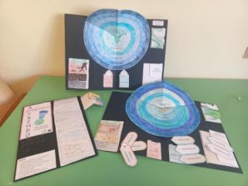
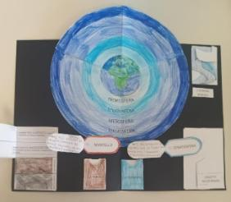
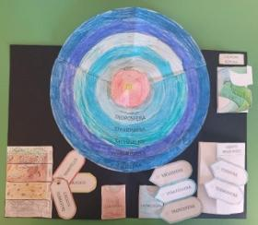
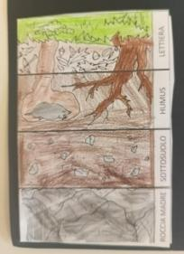
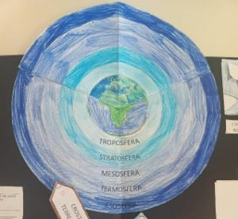

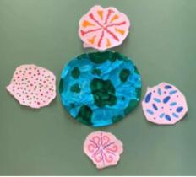
GLI ELEMENTI NEL NOSTRO PIANETA:
DAL ROVENTE CENTRO DELLA TERRA ALLA FREDDA ESOSFERA
FILM REALIZZATO CON LA TECNICA “STOP MOTION”, SULLA NASCITA DEL MONDO DALLA
DANZA DEI QUATTRO ELEMENTI
https://youtu.be/7asp6DlNc3k?feature=shared

Slide 6
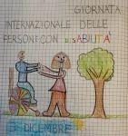
STORIA🔥-GEOGRAFIA➉-ARTE E IMMAGINE🌊-MUSICA☁️-EDUCAZIONE CIVICA🌺
Arte
-L'ambiente come opera d'arte: la land art fatta con e nella natura dove le opere artistiche iniziano a essere composte direttamente nel paesaggio, in formato macroscopico e con l’utilizzo di materiali ed elementi naturali. Visione di filmati e foto di approfondimento.
Lavoro interdisciplinare geografia / educazione civica
-Festa dell’albero (21/11/2023) per celebrare gli alberi e il loro fondamentale ruolo nella salvaguardia della biodiversità e degli equilibri del nostro Pianeta. Promuovere il rispetto verso l’ambiente e la natura.
Lavoro interdisciplinare storia / educazione civica
-Giornata Internazionale delle persone con Disabilità (03/12/2023): una data dedicata alla promozione dei diritti e alla sensi bilizzazione della società civile su come favorire un'equa partecipazione e un pieno coinvolgimento di tutti.
Lavoro interdisciplinare storia / educazione civica
-Giorno della Memoria (27/01/2024) per commemorare lo sterminio e le persecuzioni del popolo ebraico nei campi di concentramen to nazisti.

Slide 7
Lavoro interdisciplinare geografia / educazione civica
-Educazione ambientale e sviluppo sostenibile. Osservazioni e dialogo guidato per stimolare la consapevolezza rispetto ai temi della sostenibilità e alla protezione dell’ambiente.
Lavoro interdisciplinare storia / educazione civica
-Giornata dei Calzini Spaiati per sensibilizzare alla diversità, all’inclusività e al rispetto reciproco.
Lavoro interdisciplinare storia / educazione civica
-Giornata del Safer Internet Day (06/02/2024) per promuovere un uso più sicuro e responsabile del web e delle nuove tecnologie. Conversazione guidata di approfondimento per riflessioni sull’uso consapevole della Rete, degli strumenti digitali e sul ruolo attivo che hanno i giovani sull’utilizzo di Internet. Visione di un episodio di Cyber Academy e gioco con il Foglio delle attività per testare e rafforzare l’apprendimento.
Arte
-Maschere di Carnevale, medaglie e contrassegni con i simboli dei quattro elementi.
Lavoro interdisciplinare geografia / educazione civica
-Giornata Nazionale del Risparmio Energetico e degli Stili di Vita Sostenibili (16/02/2024) per diffondere la cultura della so stenibilità ambientale e del risparmio delle risorse. Cogliere le ripercussioni degli interventi dell'uomo sull'ambiente. Rifless ioni, confronto ed elaborazione grafica.
Lavoro interdisciplinare storia / educazione civica
-Giornata Internazionale della Lingua Madre (21/02/2024). Uscita di plesso a piedi per visione film d’animazione “Azur e Asmar” e letture di racconti “Fiabe da tutto il mondo”. Promuovere la madrelingua, la diversità linguistica, culturale e il multilinguismo affinché la lingua e la cultura di origine non siano un ostacolo, ma una preziosa risorsa per preservare e arricchire il patrimonio culturale glob ale, contribuendo così alla coesione sociale e all’integrazione culturale.

Slide 8
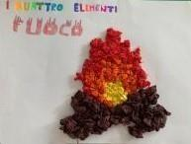
Lavoro interdisciplinare storia / arte e immagine
- Il fuoco nella storia. I cambiamenti innescati dalla scoperta del fuoco. Realizzazione del fuoco con l’uso della tecnica del ritaglio e del collage.
Lavoro interdisciplinare storia / educazione civica
-Festa Internazionale delle Donne (08/03/2024) per la promozione della parità di genere, dell’emancipazione e dei diritti delle donne nel mondo, per prevenire qualsiasi forma di violenza di genere. L’8 marzo è riconosciuto come il giorno Internazionale dei Diritti della Donna, per ricordare non solo quelle che sono state le conquiste politiche, sociali ed economiche, ma anche le violenze di cui le do nne sono state e sono ancora oggetto.
Lavoro interdisciplinare storia / educazione civica
-Giornata dell’Unità nazionale, della Costituzione, dell’Inno e della Bandiera (17/03/2024). Promuovere i valori di cittadinanza, fondamento di una positiva convivenza civile consolidando l’identità nazionale attraverso il ricordo e la memoria civica. Ascolto e canto dell’Inno di Mameli. Esamina della bandiera nazionale e rappresentazione grafica del Tricolore. Approfondimento e riflessioni sui valori legati all’unità nazionale e alla Costituzione.
Lavoro interdisciplinare storia / educazione civica
-Riflessioni sull’espressione “Madre Terra” in relazione anche al culto della sepoltura nella storia.
Lavoro interdisciplinare geografia / educazione civica

Slide 9
-Giornata mondiale dell’acqua per ricordare l’importanza di un utilizzo consapevole delle risorse idriche (22/03/2024). Elemento acqua dipinto con tecniche pittoriche varie.
Lavoro interdisciplinare geografia / educazione civica
-Visione di filmati e documentari relativi a natura, paesaggi, patrimonio ambientale e naturale della zona di residenza e di altri ambienti.
Lavoro interdisciplinare arte e immagine / educazione civica
-I colori della pace. Discussione guidata e confronto sulla pace intesa anche come rispetto degli altri e dell’ambiente che ci circonda, di uguaglianza, di riconoscimento e valorizzazione delle diversità, di tolleranza, di dialogo, di cooperazione, di solidarietà, di giustizia.
Lavoro interdisciplinare arte e immagine / geografia
-Elemento acqua dipinto con tecniche pittoriche varie.
Lavoro interdisciplinare musica / educazione civica
-Canto del brano di Ghali "Casa mia" scelto come portatore di diversi messaggi: uguaglianza tra gli esseri umani; ricorda che la Terra non è solo preziosa, ma ha la capacità di riparare le devastazi oni causate dal genere umano; riflessione sulla ricerca di radici e identità in un mondo sempre più globalizzato e frammentato contaminato da un’intossicazione guerrafondaia e digitale. La canzone comunica attraverso il testo dei sentimenti, delle emozioni e dei messaggi di carattere sociale.
Lavoro interdisciplinare musica / educazione civica
-Canti e ascolto di canzoni ambientaliste ispirate alla natura o alla lotta per un mondo più green.
Lavoro interdisciplinare musica / educazione civica
-Canzoni sui quattro elementi.

